Slide 1
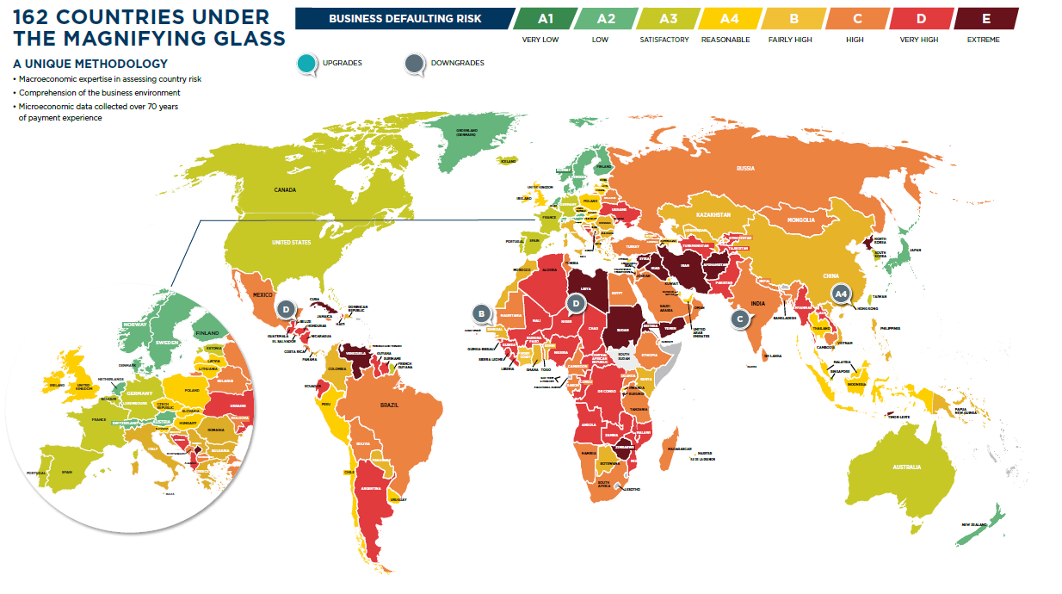
Die Länderrisikokarte im Dritten Quartal 2020
Quelle: Coface

Slide 2
Der globale Konjunkturausblick
Coface-Prognosen zum Bruttoinlandsprodukt für 2020 und 2021 (Veränderung zum Vorjahr in Prozent)
Quelle: Coface

Slide 3
Insolvenzdynamik im Überblick
Coface-Prongose der Unternehmensinsolvenzen (Veränderung 2021 gegenüber 2019 in Prozent)
Quelle: Coface

